Slide 1

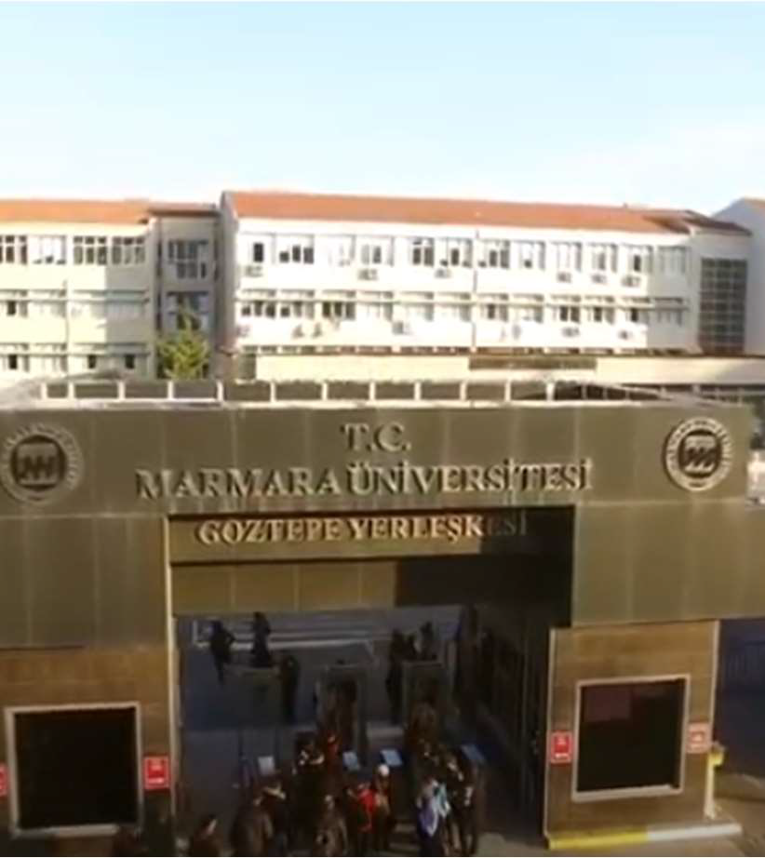
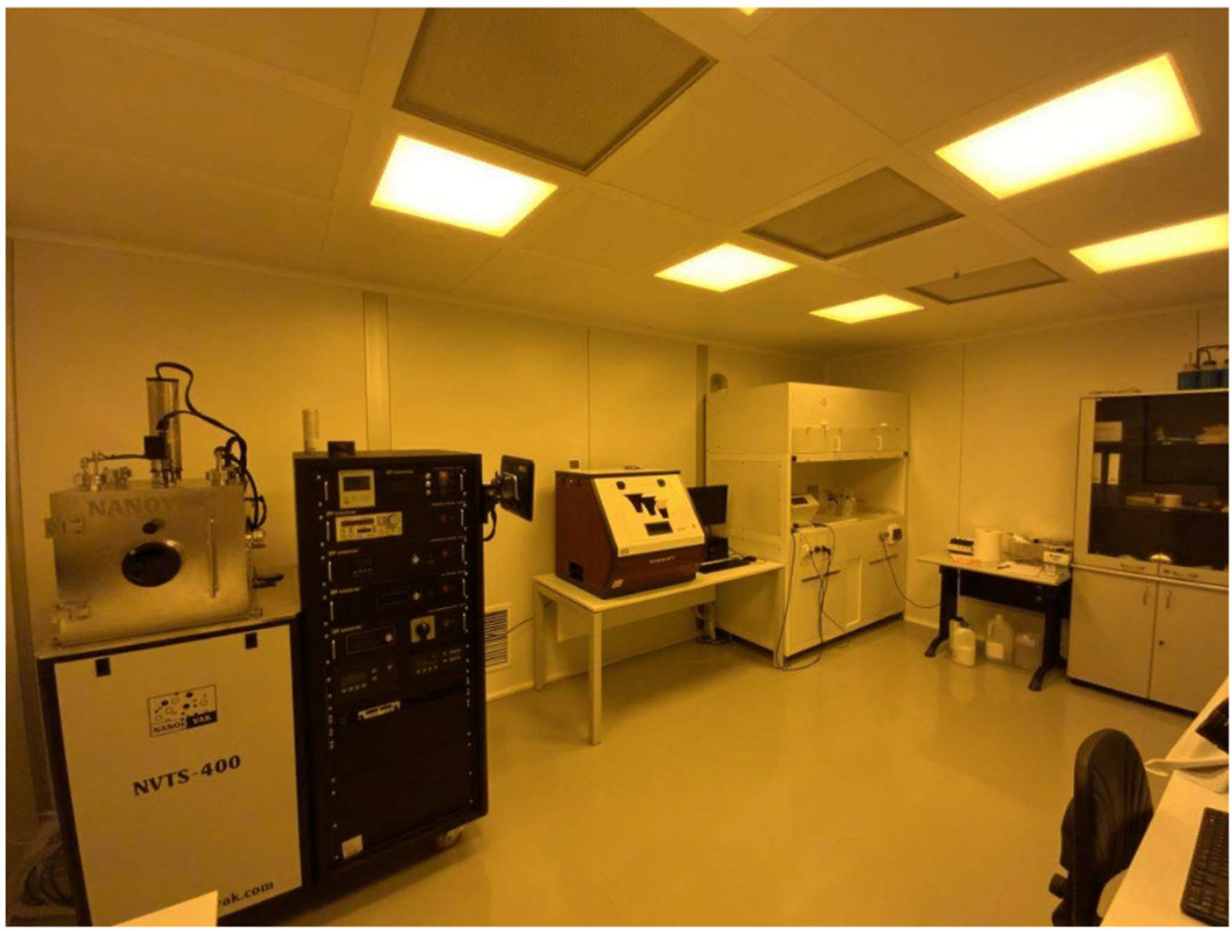
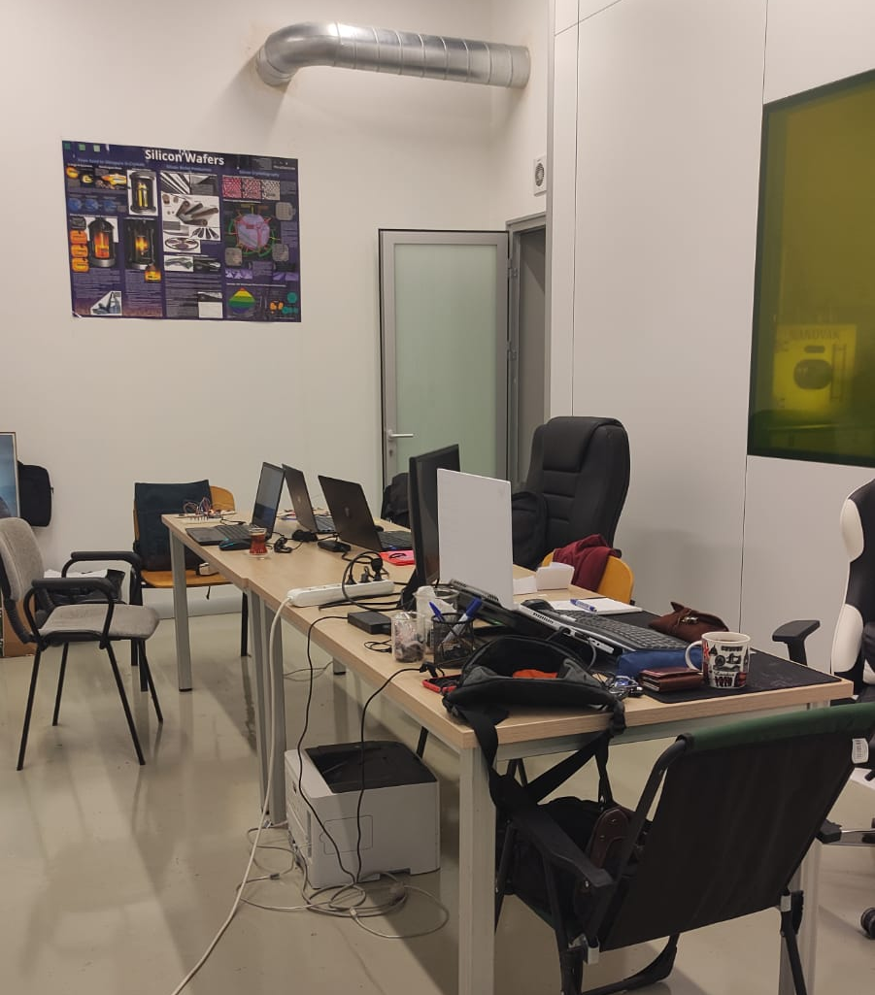
Marmara Üniversitesi Marmara MEMS/NEMS/NOEMS Araştırma ve Geliştirme Merkezi

Slide 2
Stajyer: | Öğrenci No: | Staj Yaptığı Birim:
Hasan Hüseyin ÖZMANSUR | 170220005 | Ar-Ge ve Sensör Fabrikasyonu
Özgür Emre UÇAR | 170219027 | Yazılım
Umut ASLAN | 170219024 | Ar-Ge ve Sensör Fabrikasyonu
Waseem SALKINI | 170220921 | Ölçüm ve Analiz
Sorumlu Mühendis: Hasbi ÖNER

Slide 3
Marmara Mems/Nems/Moems Araştırma ve Geliştirme Merkezinde;
Photolithography System,
3D Optic Profilometer,
Magnetron Sputtering,
Thermal Sputtering,
Spin Coater,
Microscope,
Hot Plate,
Wet Bench,
Class 1000 Clean Room bulunmaktadır.

Slide 4
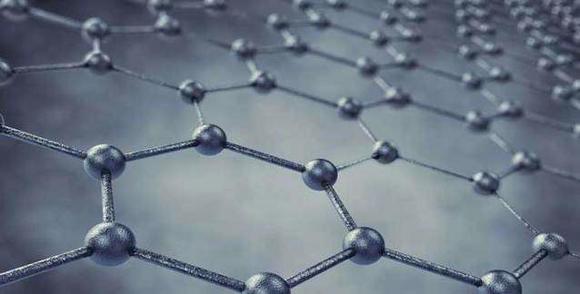
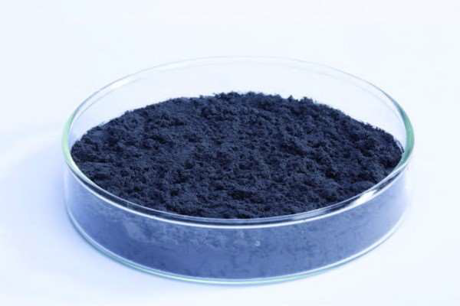
GRAPHEN
Altıgen yapılı
En sağlam malzemelerden
Sıradan bir yapışkan selobantı grafit üzerine tekrar tekrar yapıştırıp kaldırarak elde edildi

Slide 5
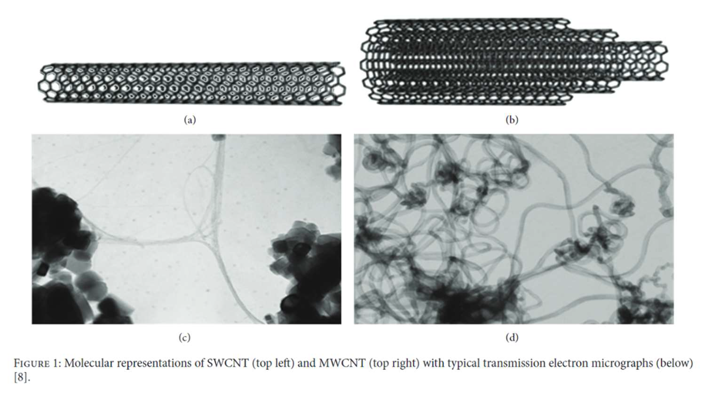
KARBON NANOTÜP
Tek katmanlı (SWCNT) ya da çok katmanlı (MWCNT)
Yüksek Emicilik; Gaz ve Sıvı arıtma
Yüksek Termal ve Elektriksel İletkenlik
Mükemmel Gerilme Mukavemeti

Slide 6
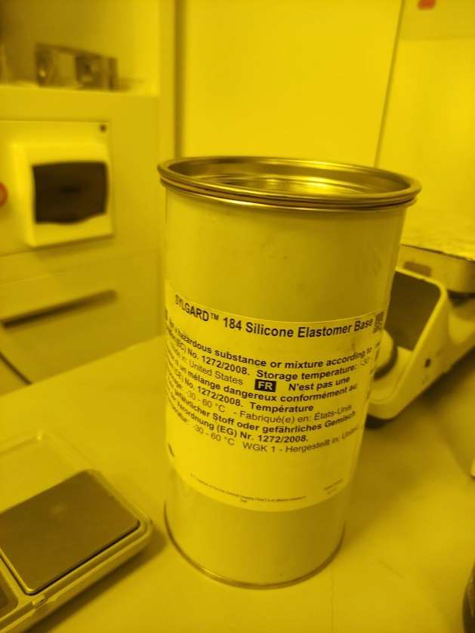
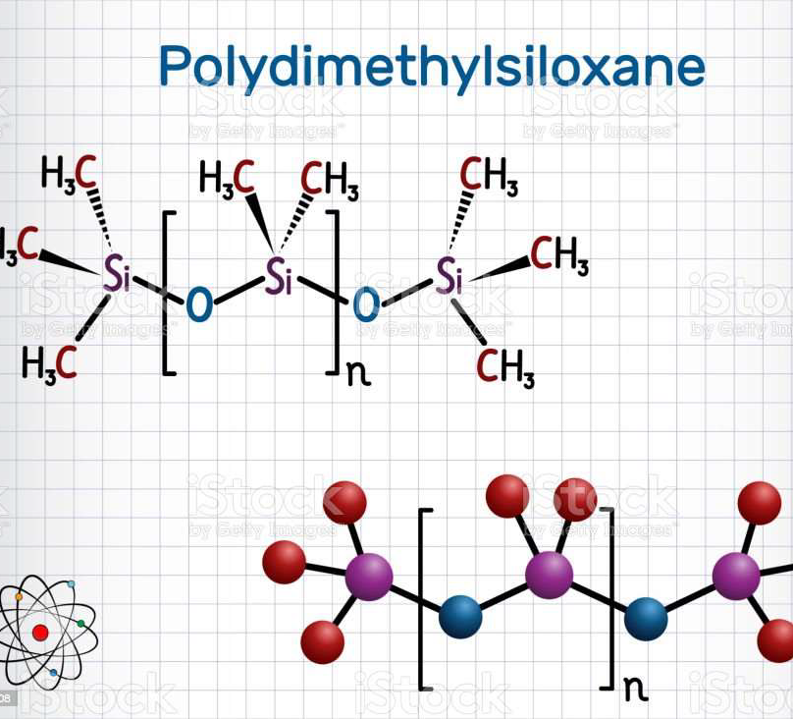
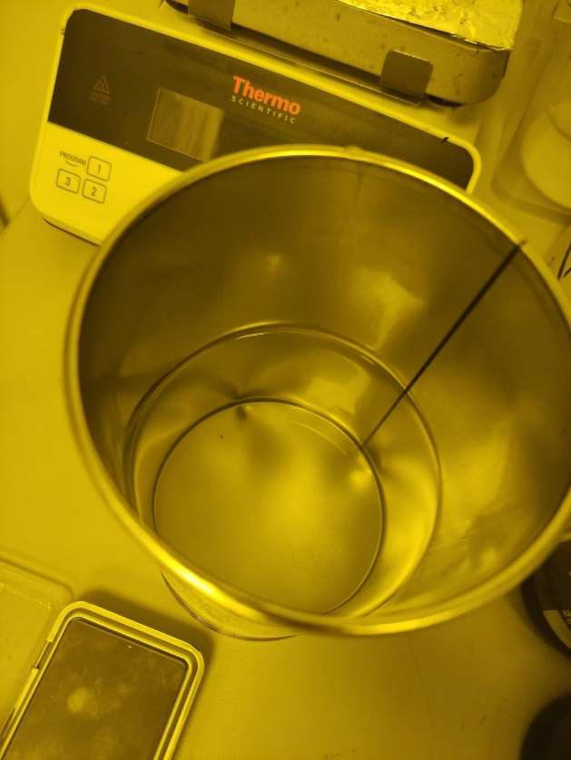
PDMS (Polydimethylsiloxane)
Geniş molar hacim
Düşük kohezif enerji
Düşük yoğunluk
Yüksek esneklik
Görünür ve UV ışığına karşı saydam
Kimyasal ve fiziksel etkilere karşı etkisiz (inert)
Toksik olmaması

Slide 7
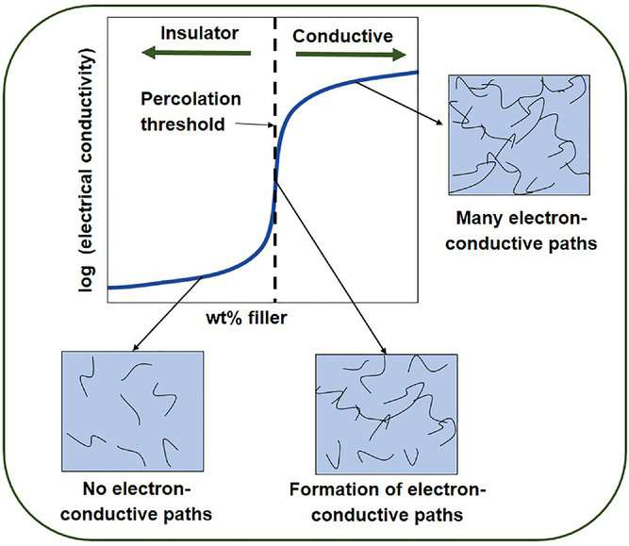
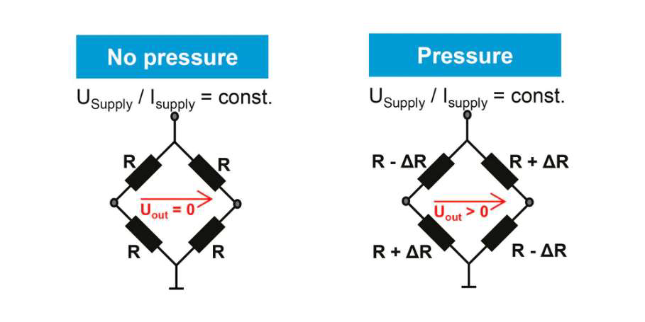
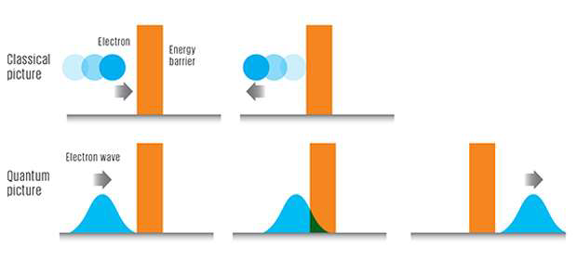
Percolation Threshold
Piezoresistivity
Quantum Tunneling

Slide 8
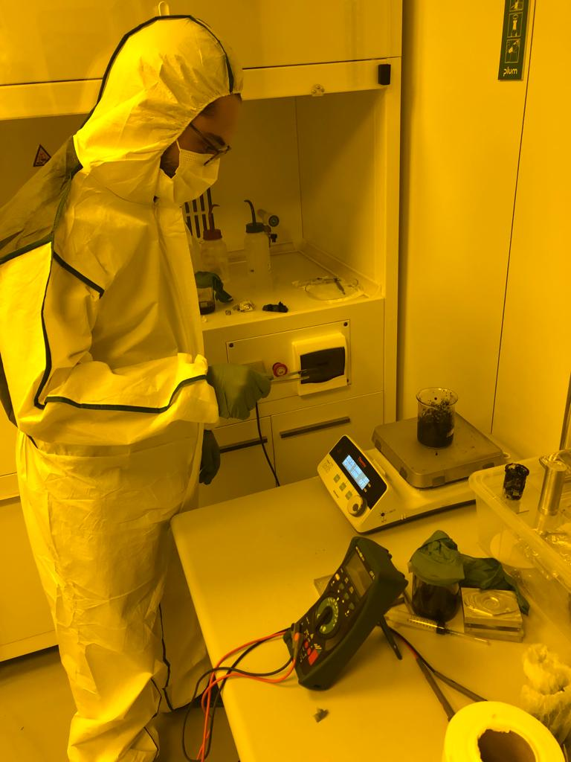
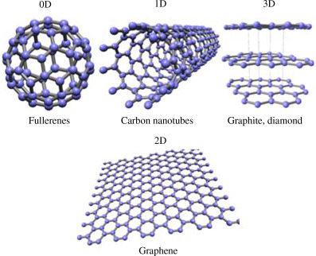
UMUT ASLAN 170219024
Buradan sonra Basınç Sensörünün Fabrikasyonuna odaklanacağız

Slide 9
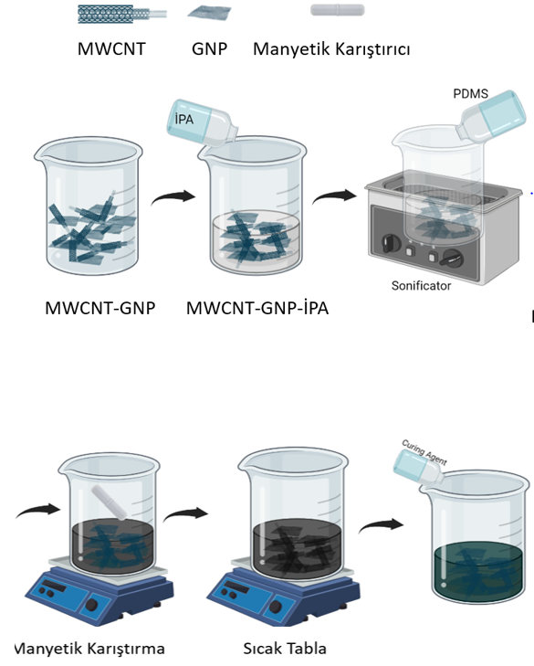
Üreteceğimiz basınç sensörü piezoresistivity etkisini kullanır.
Literatürde de benzerleri bulunan çalışmalar incelendikten sonra bazı komponentlerin
(PDMS-CNT-GRAPHENE)
birlikte etkileşmelerinden sonra oluşan matrislerin iletkenliğinden faydalanılmıştır.

Slide 10
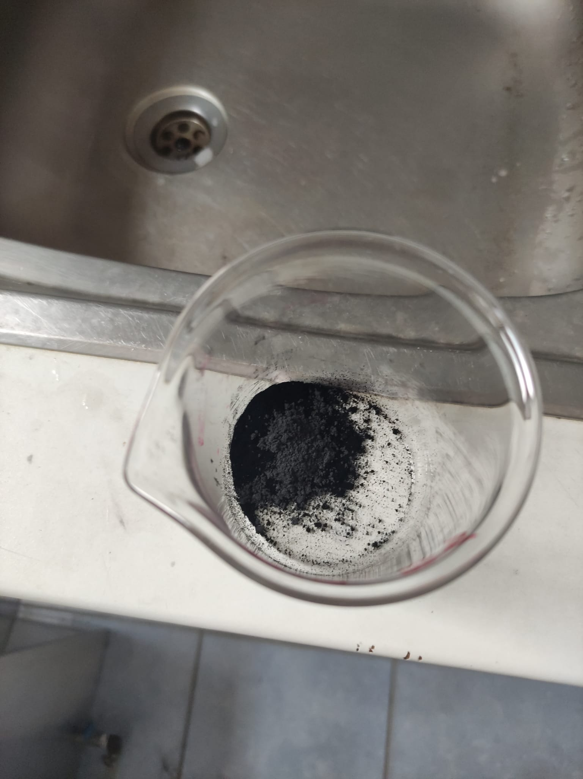
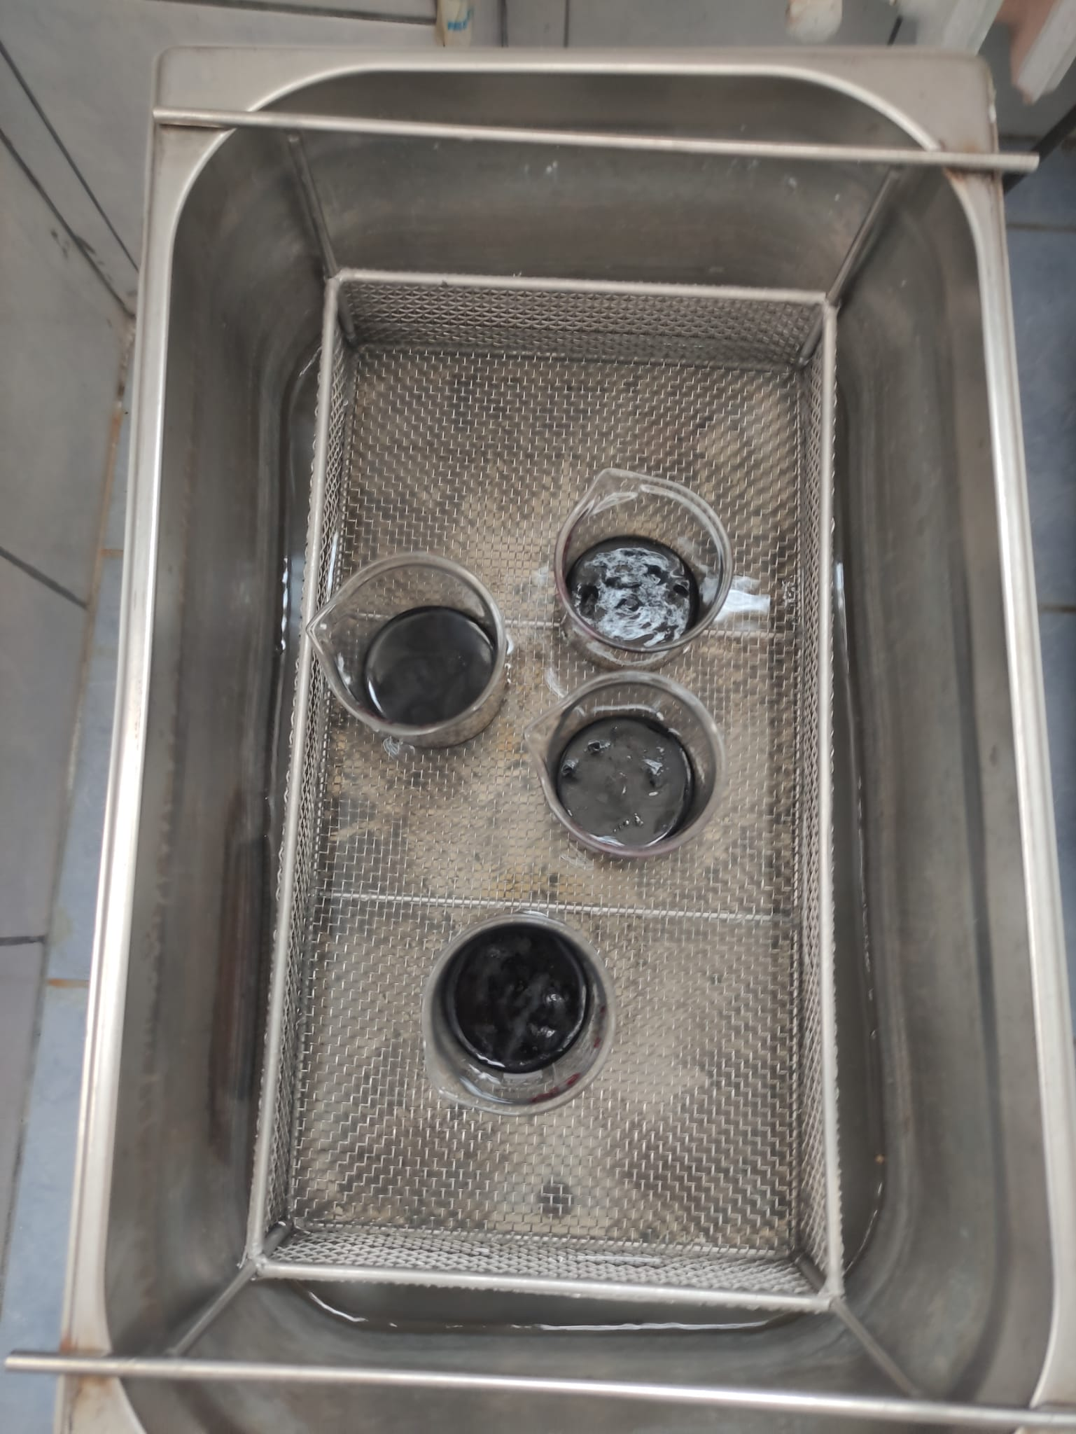
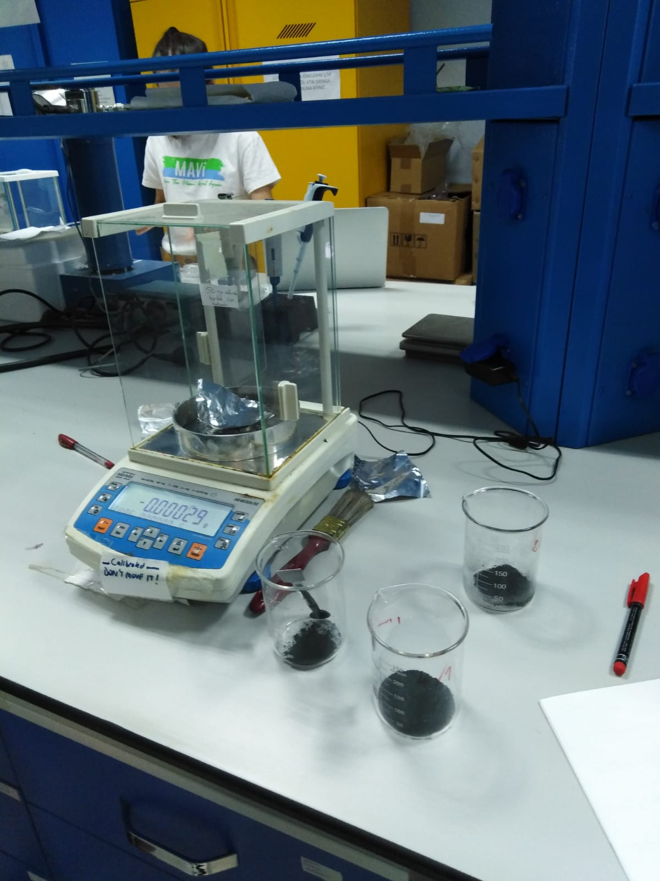
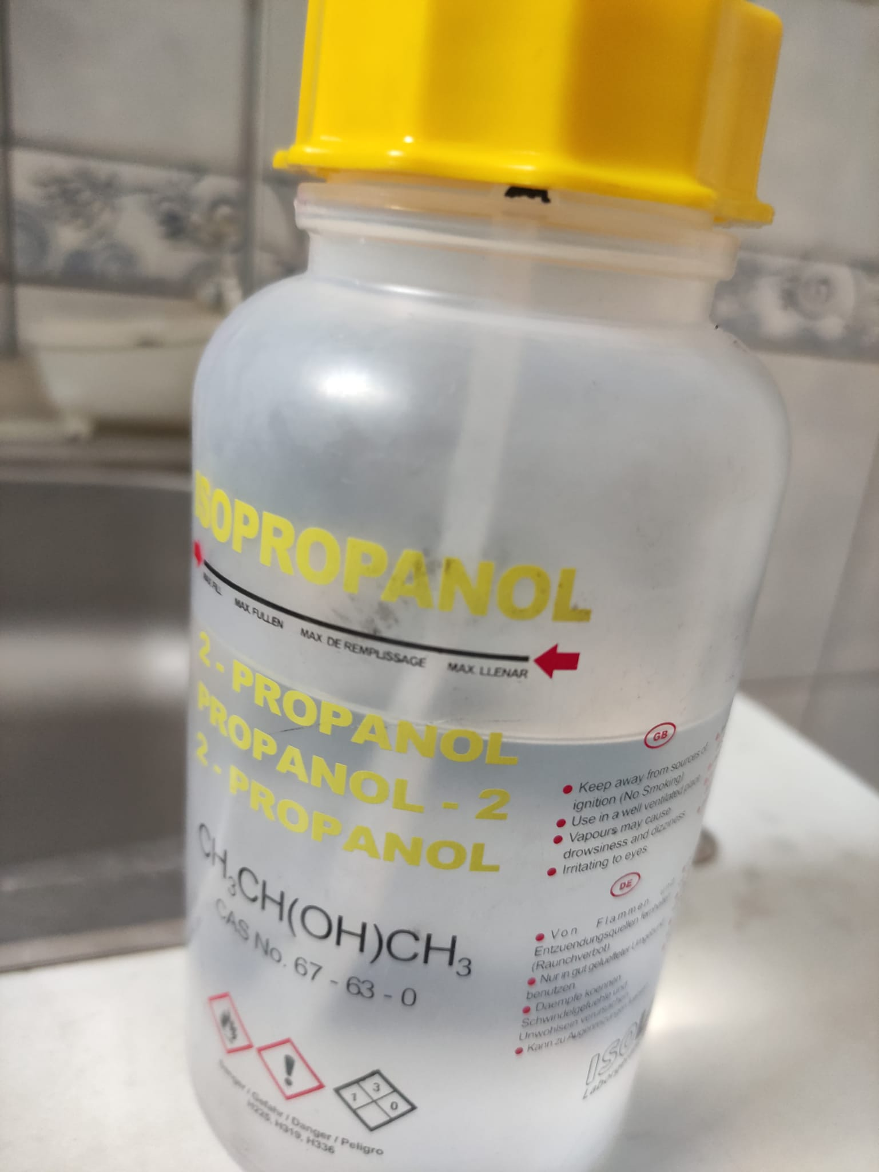
+

Slide 11
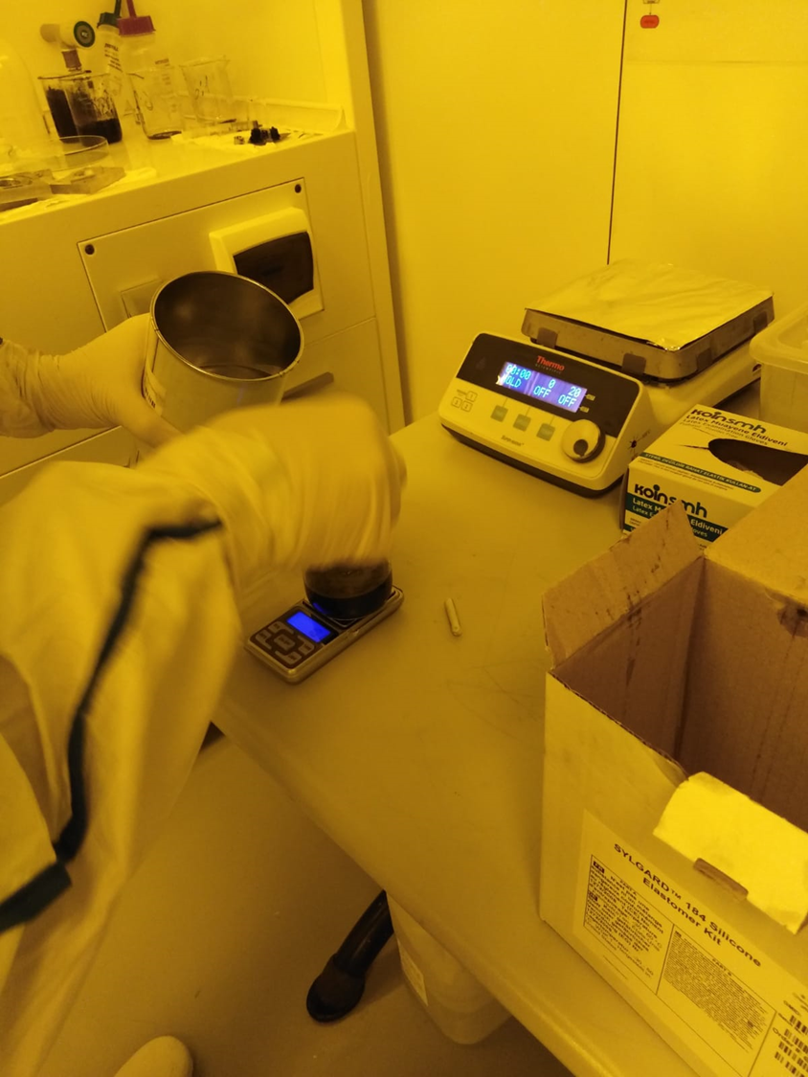
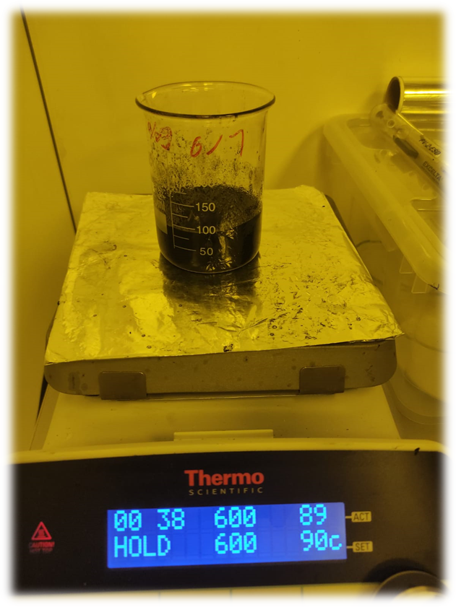

Slide 12
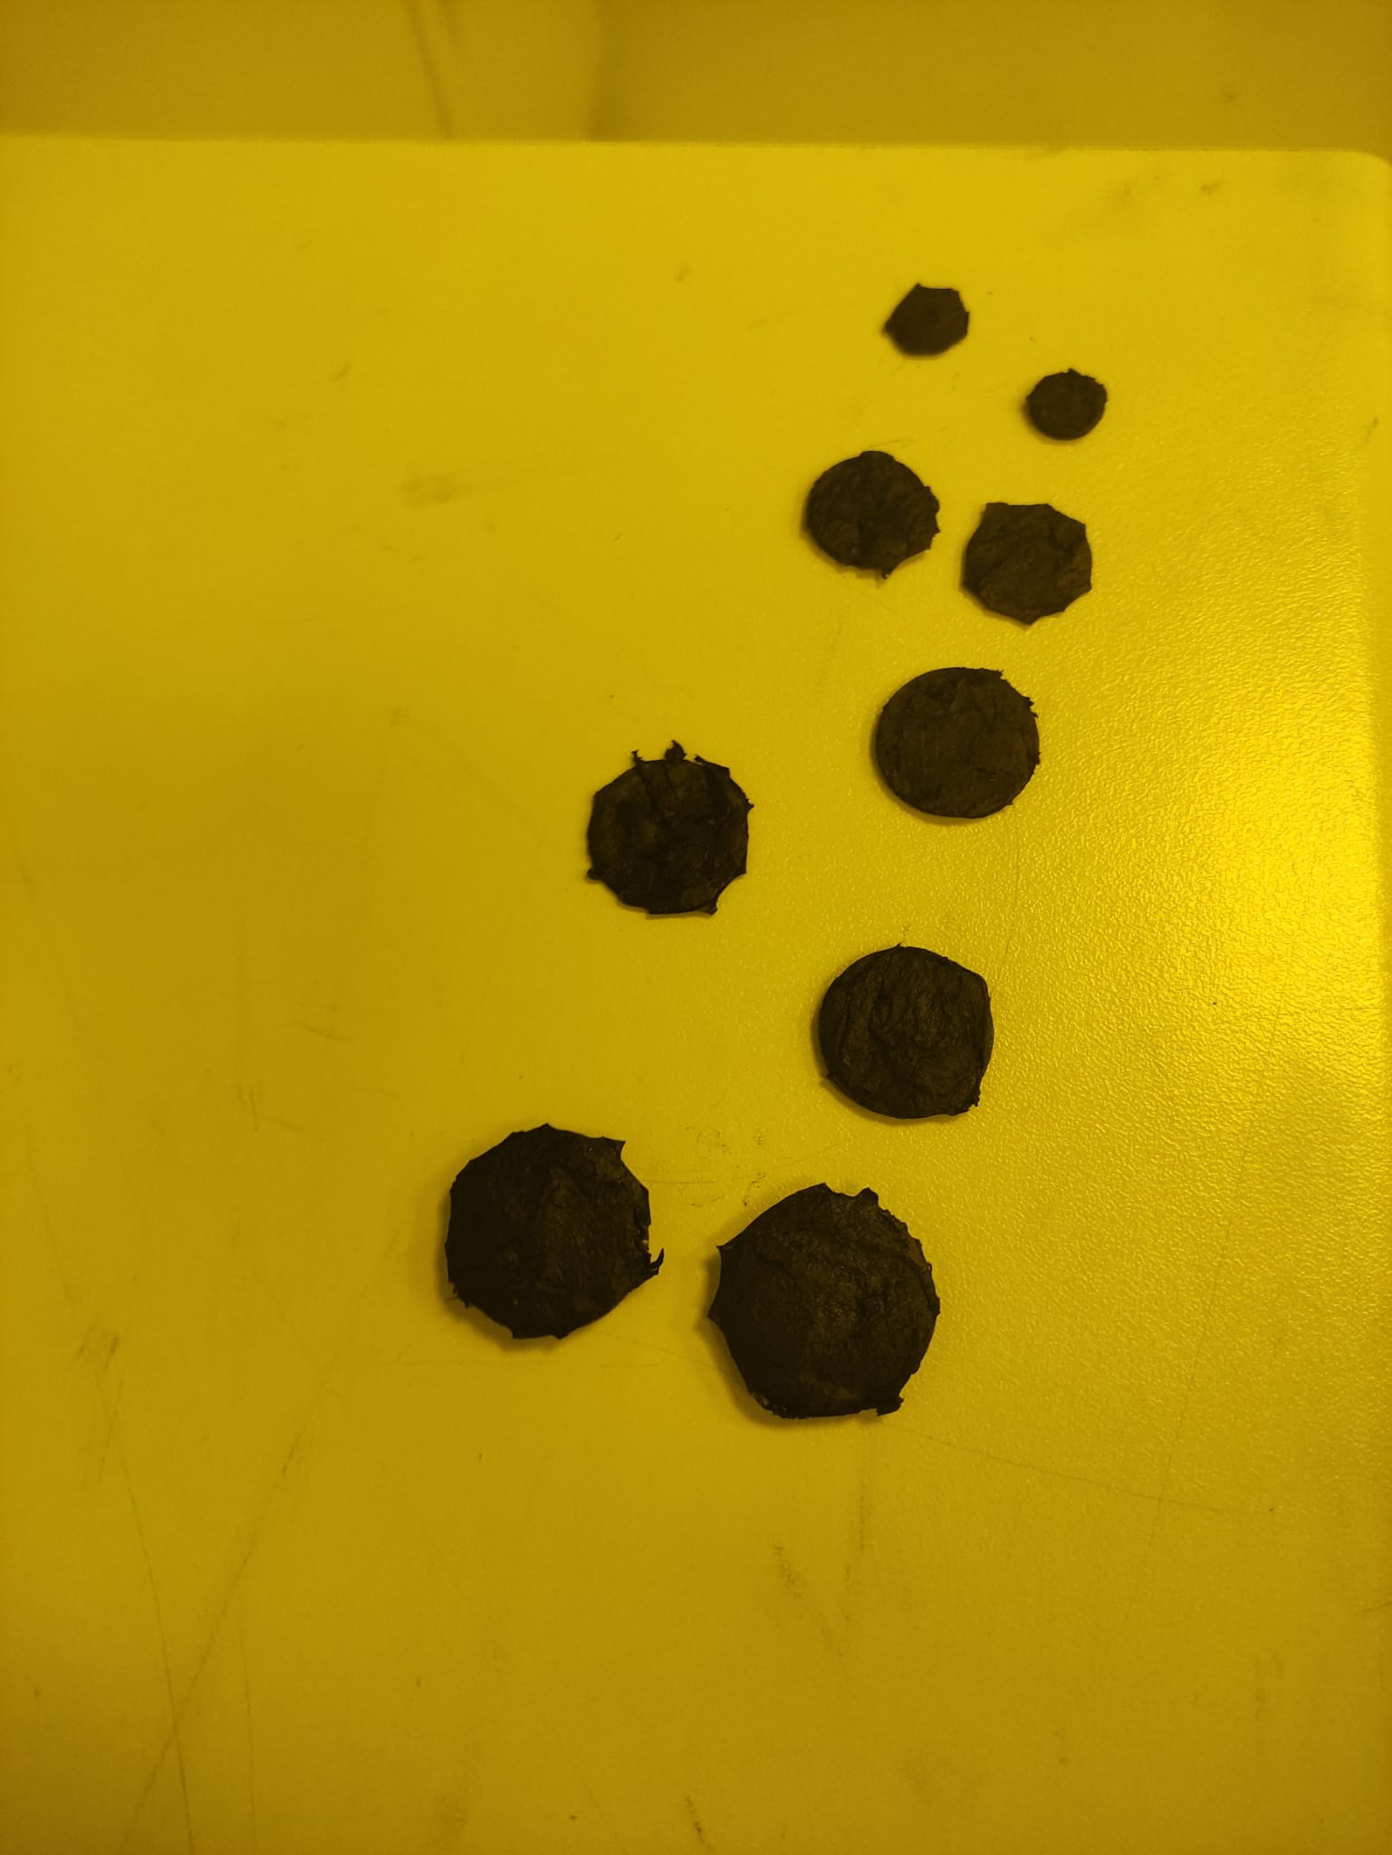
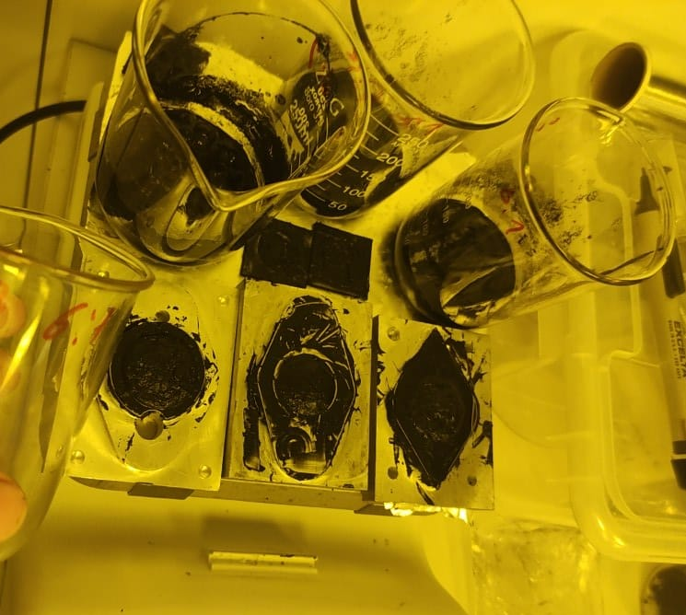
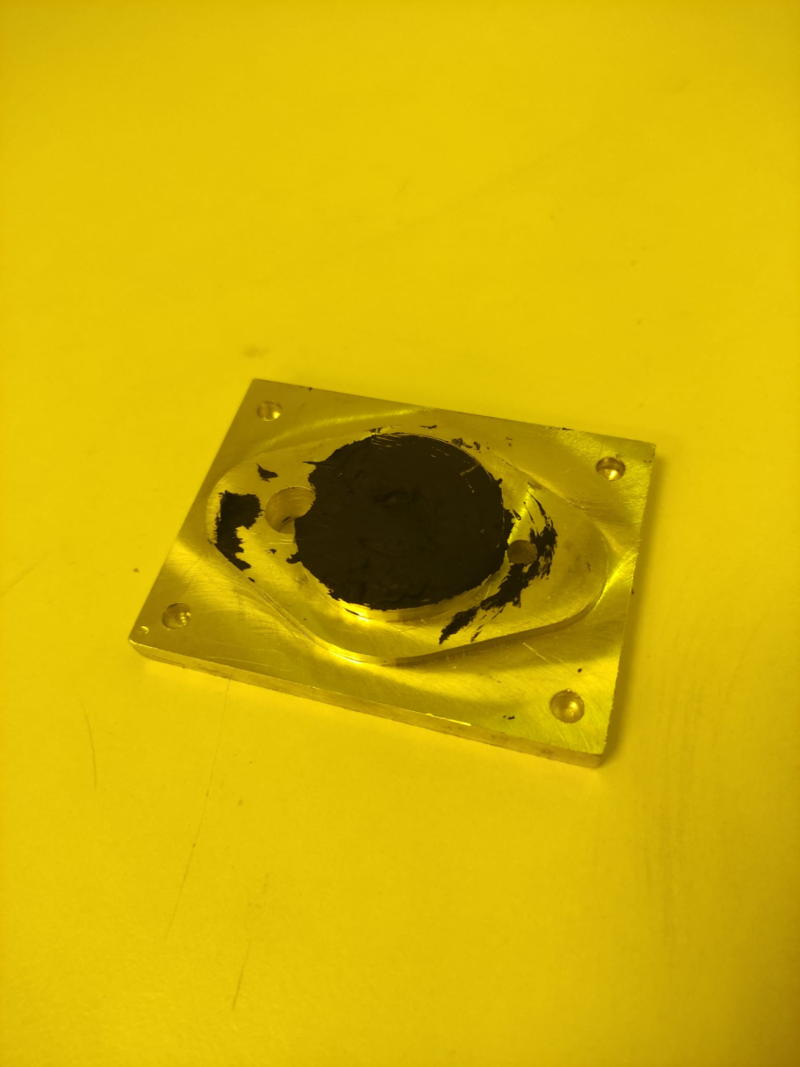

Slide 13
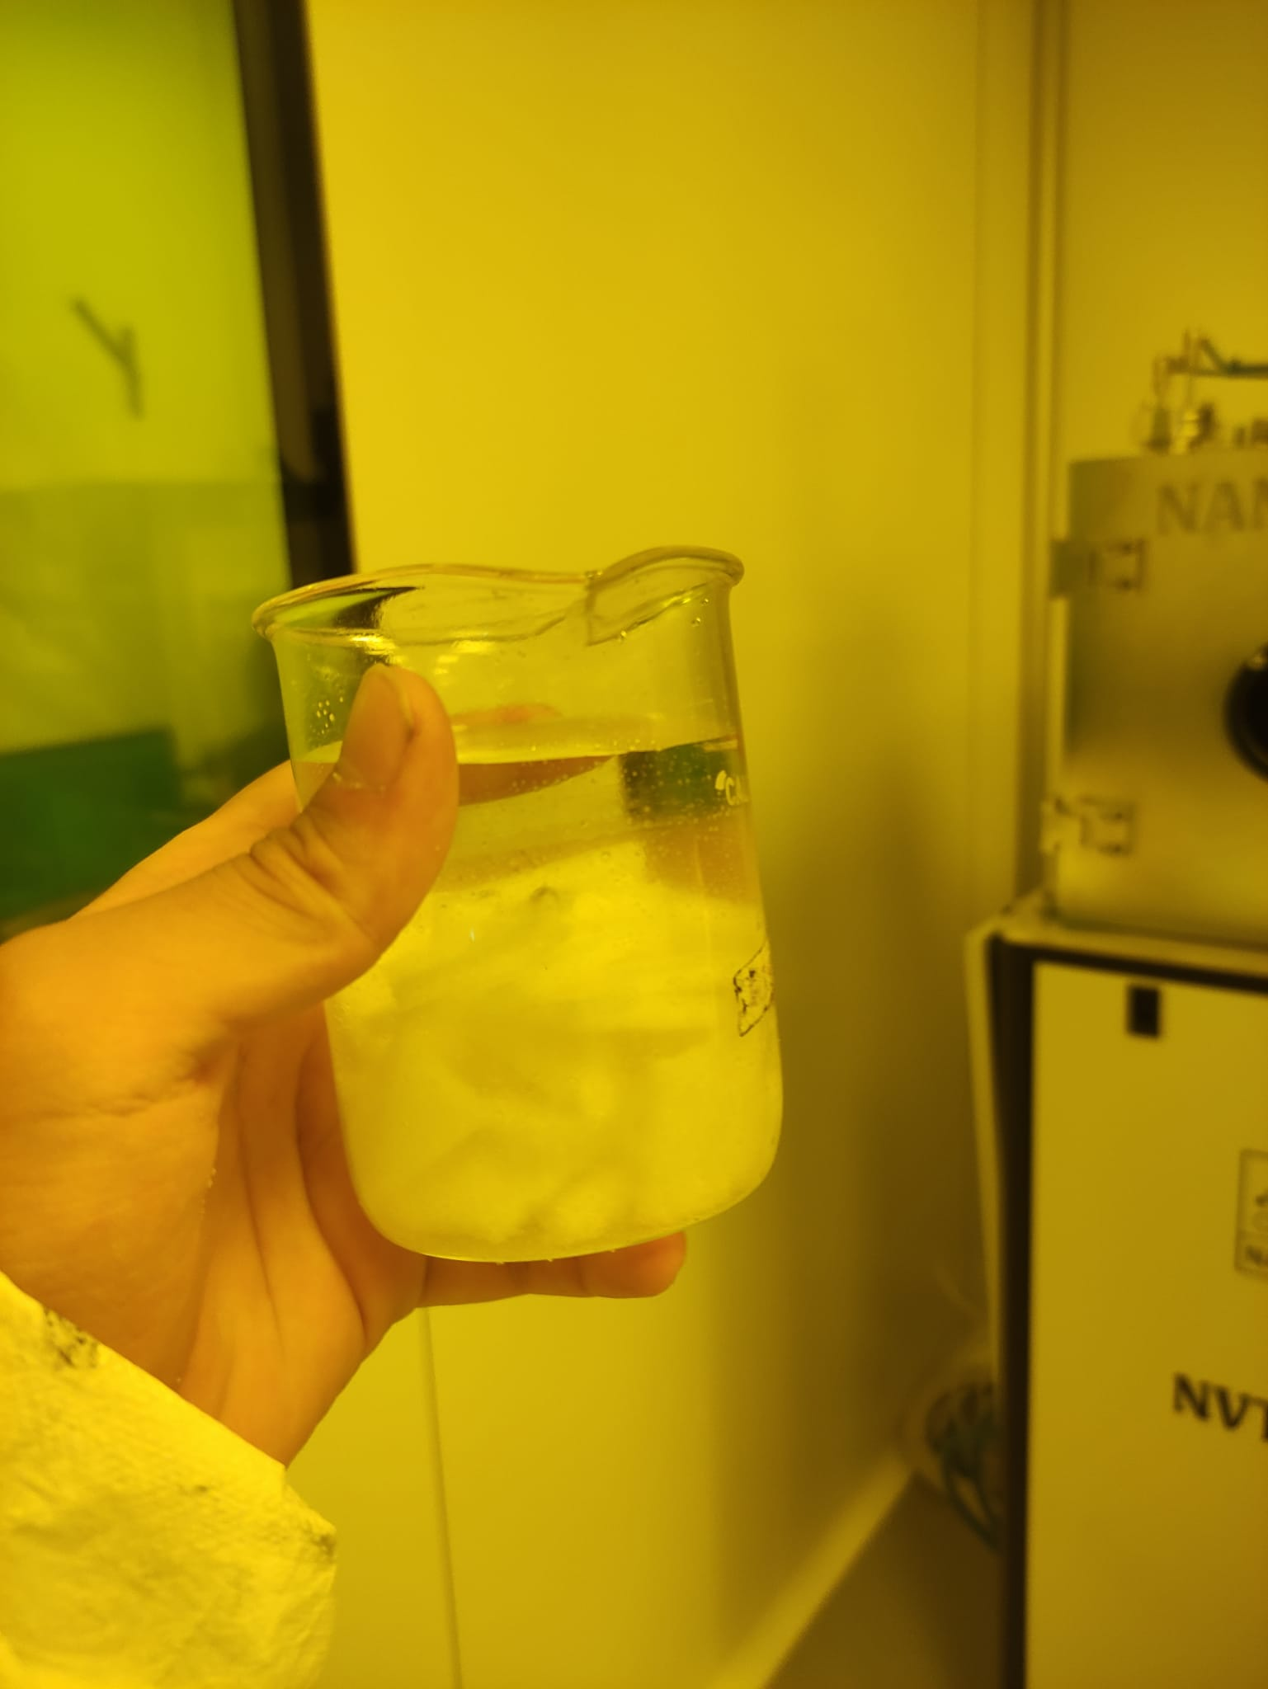
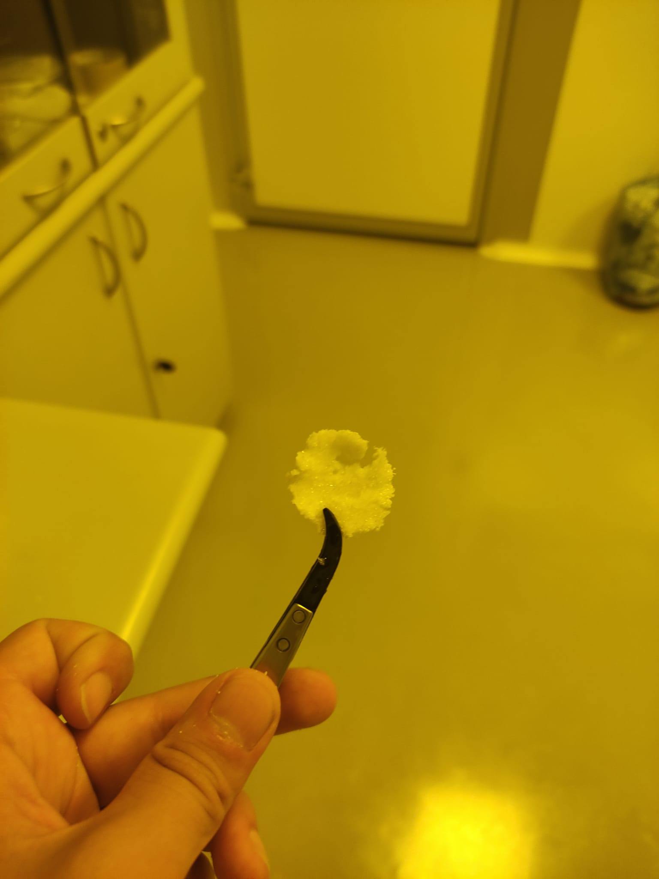
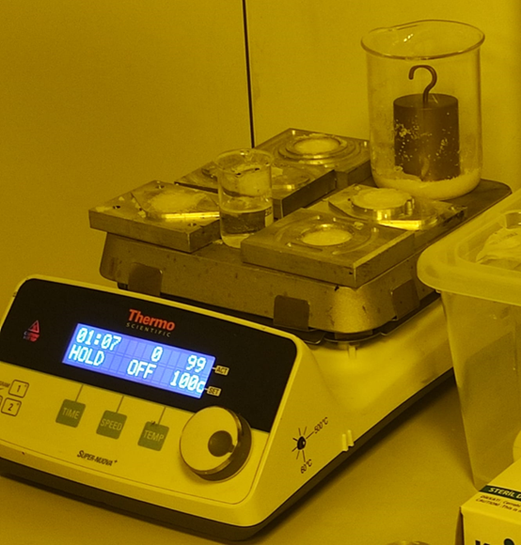
Burada da farklı bir fabrikasyon metodu araştırıp öğrendik. Adına
PDMS-Foam denen bu yöntemi verimli sonuçlar doğurmadığı için ilk deneylerin ardından rafa kaldırdık.

Slide 14
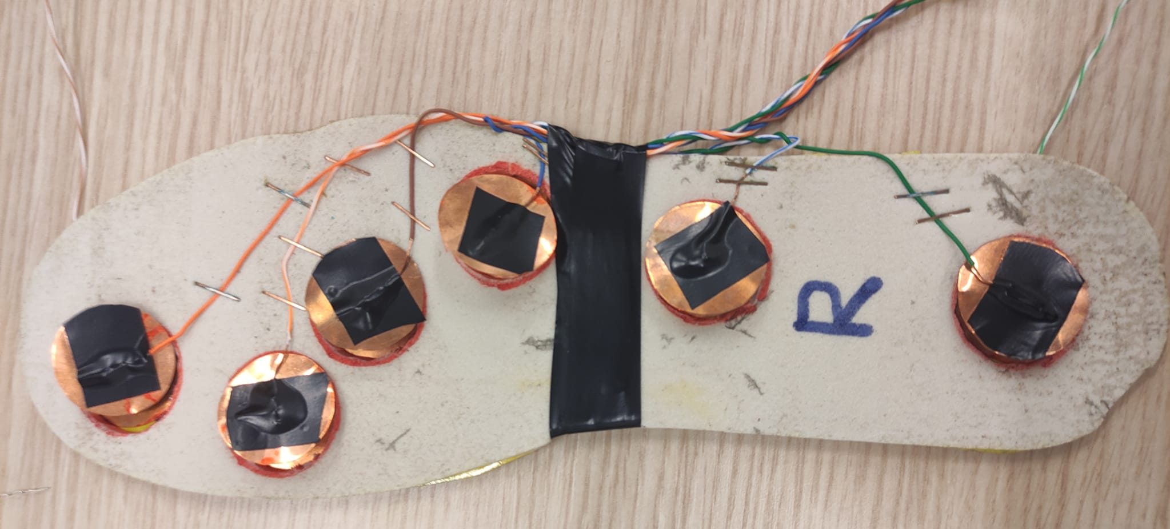
Basınç sensörünün ayak tabanına yerleştirilmiş hali yukarıdadır.
Burada amaçlanan ayak tabanındaki basıncın yüksek olduğu veya alçak olduğu noktalarda gelen tepkileri incelemek. Bir ayak için 6 adet sensörden eş zamanlı veri toplaması yapılmaktadır.

Slide 15
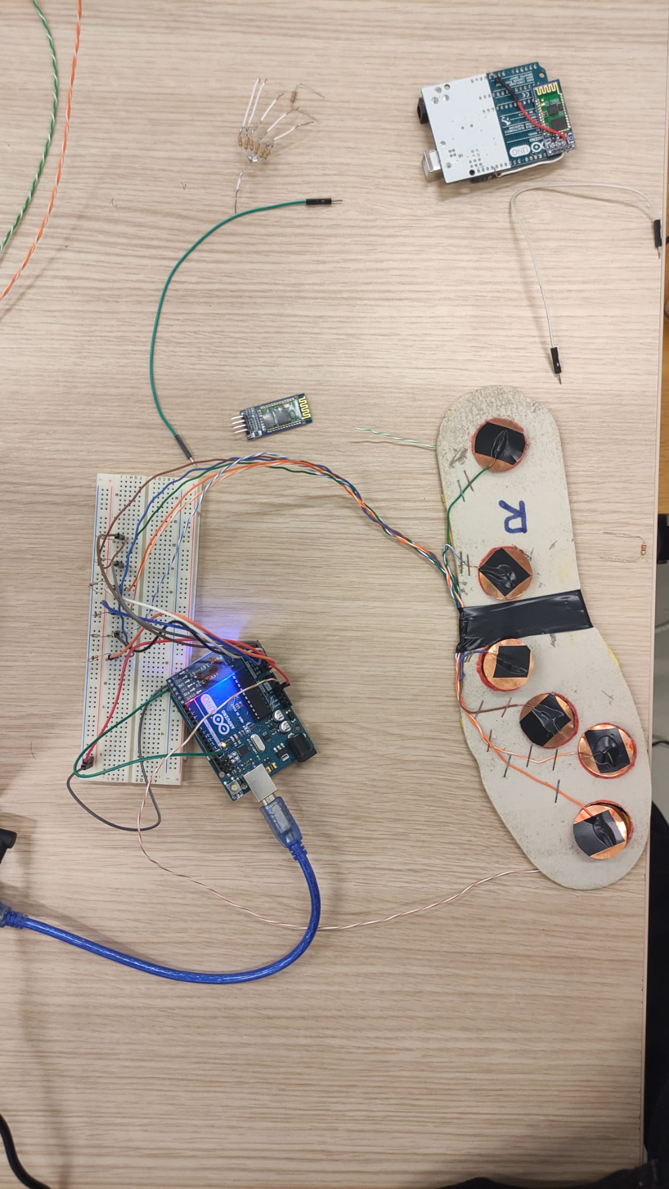
Bakır plakalar ve kabloların yardımıyla veri iletimini Arduino UNO’ya doğru gerçekleştirdik.
Bu verilerden gelen değerler incelenerek yürüyüş analizi için kullanılacaktır. Bazı hastalıkların teşhisinde ve takibinde yardımı amaçlanmaktadır.

Slide 16
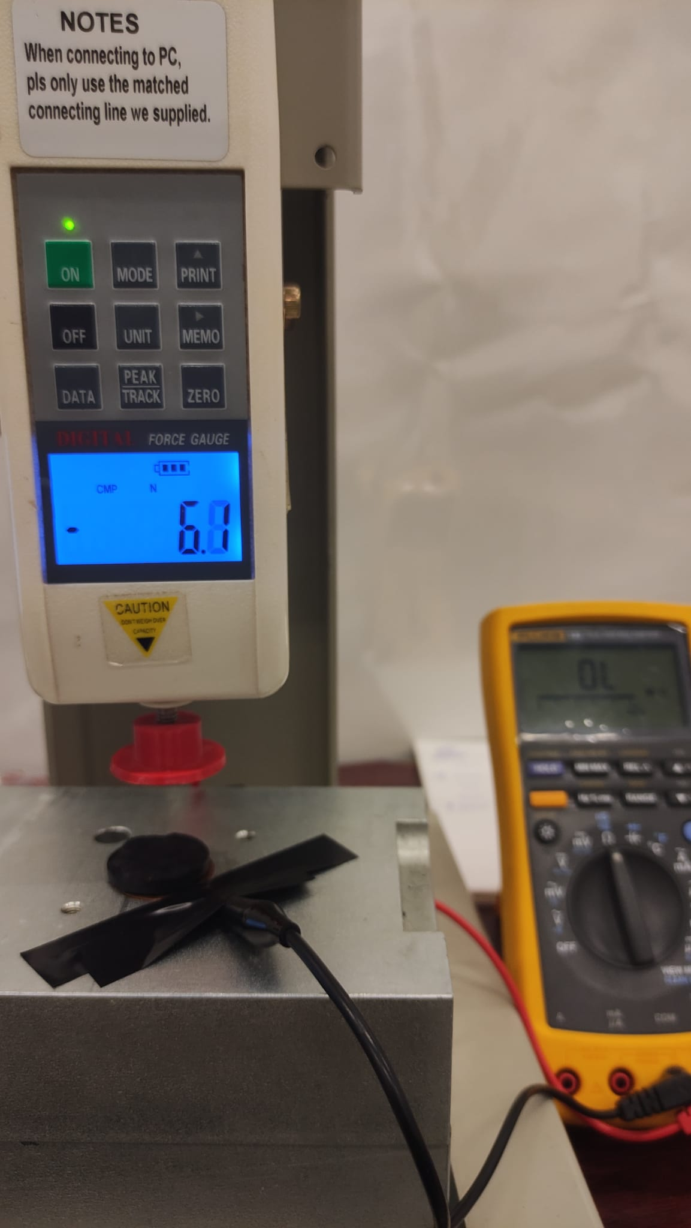
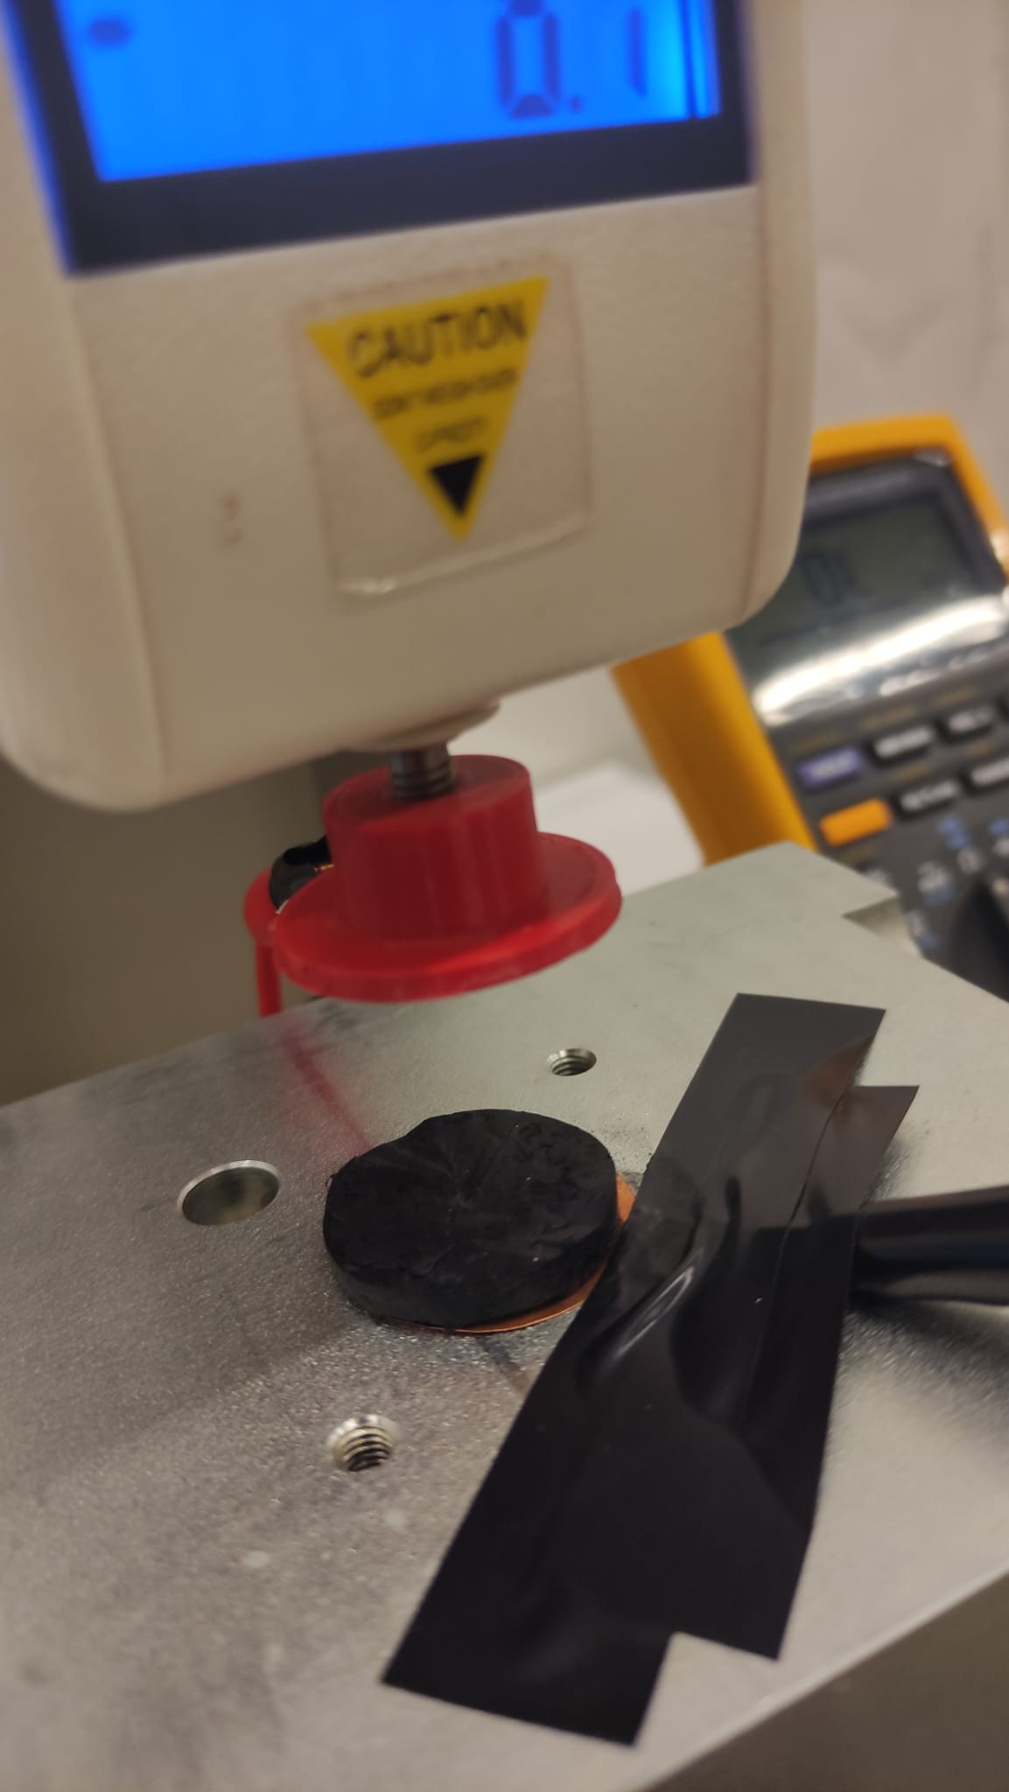
Burada üretilen basınç sensörlerinin dinamo yardımı ile ne kadar kuvvete dayanabildikleri test edilmiştir.
Aynı zamanda bu kuvvetlerde ne kadar direnç değeri verdikleri test edilmiştir.

Slide 17
Yapılan sensörlerden Arduino aracılığıyla veri alma
Waseem SALKINI 170220921

Slide 18
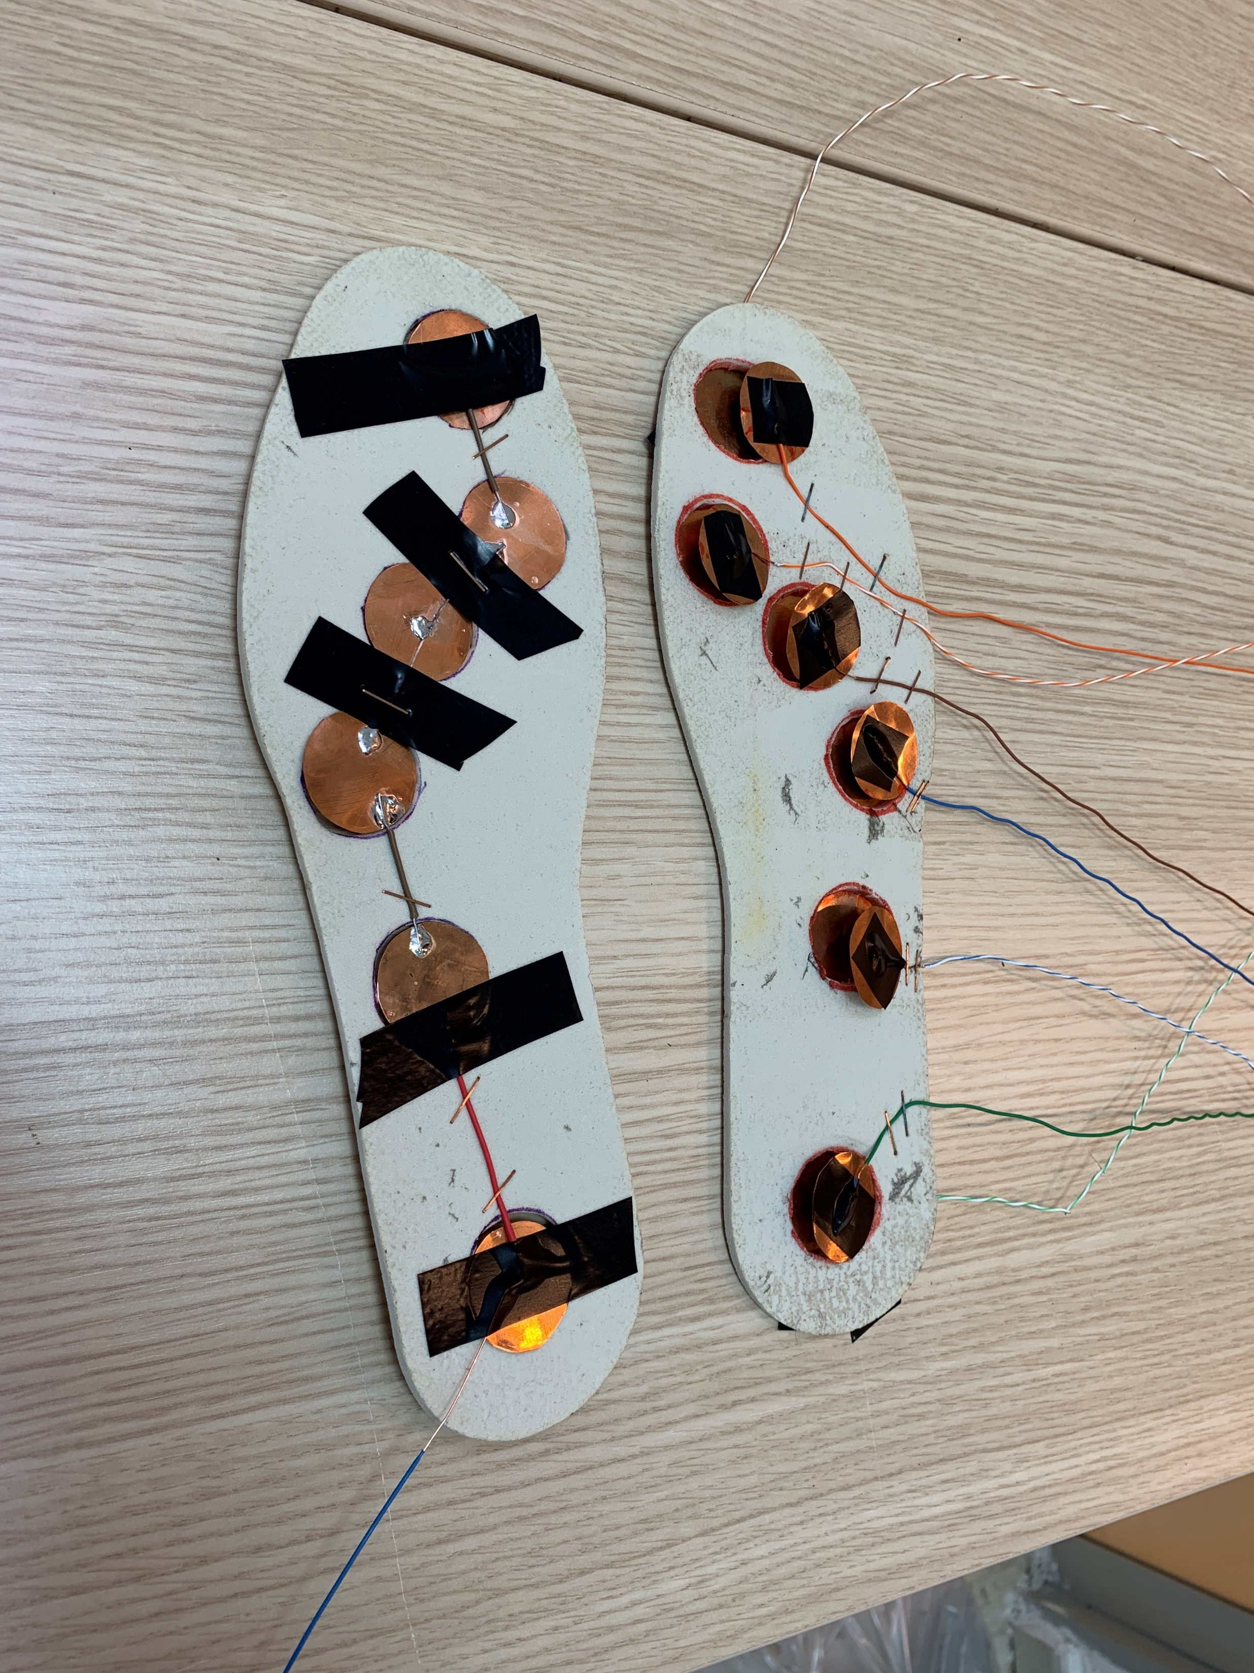
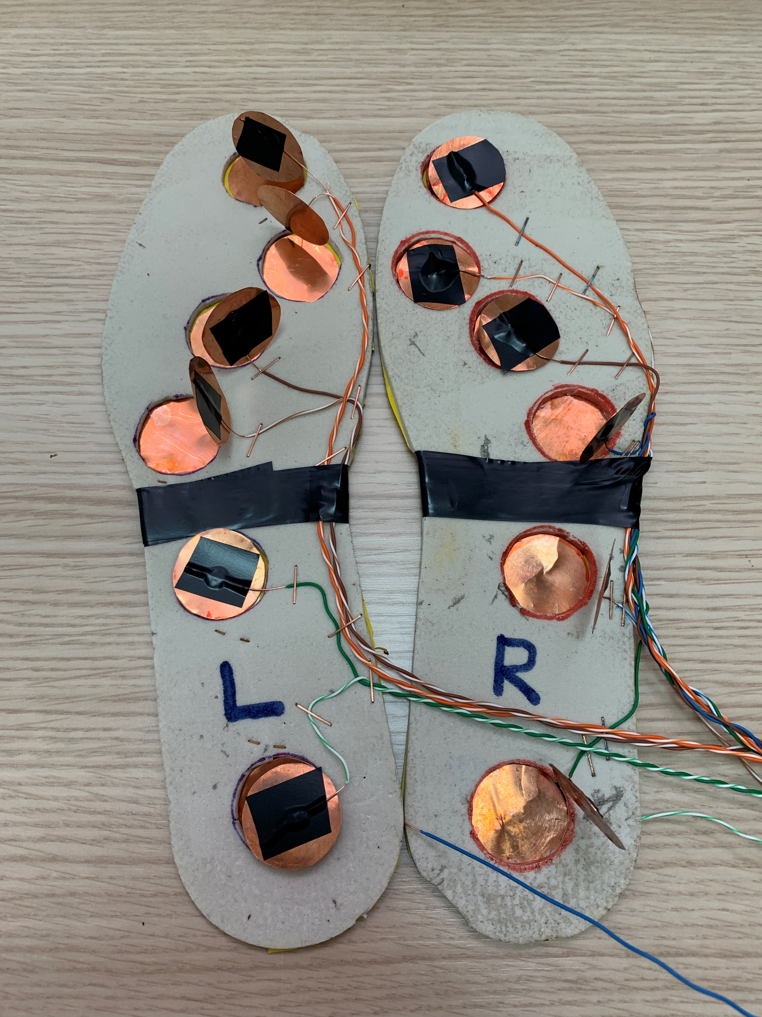
Yapılan sensörlerin ayakkabı tabanına yerleştirilmesi
Topuk,Alt Orta Taban, Yüksek Orta Taban, 3. & 4. Metatarsal, Metatarsal ve Baş Parmak kısımlarına sensörler yerleştirilir
Yapılan sensörler iki bakır levha arasında yerleştirilir. Sonrasında kuvvet uygulanır.

Slide 19
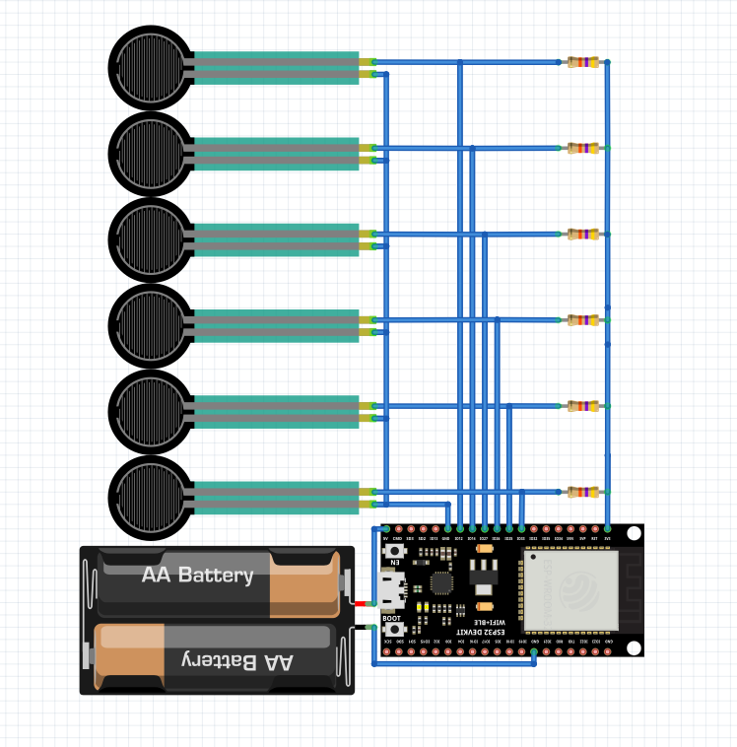
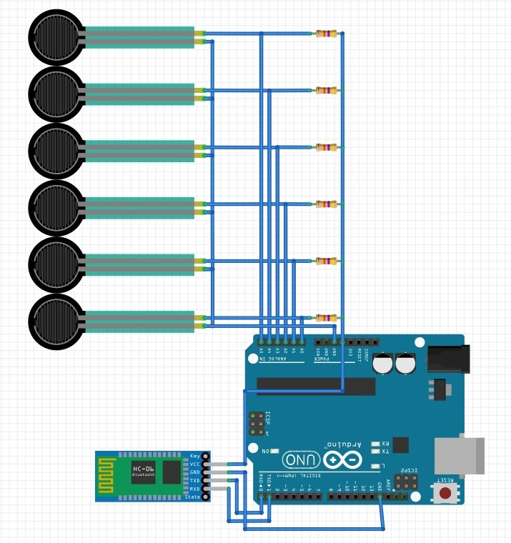
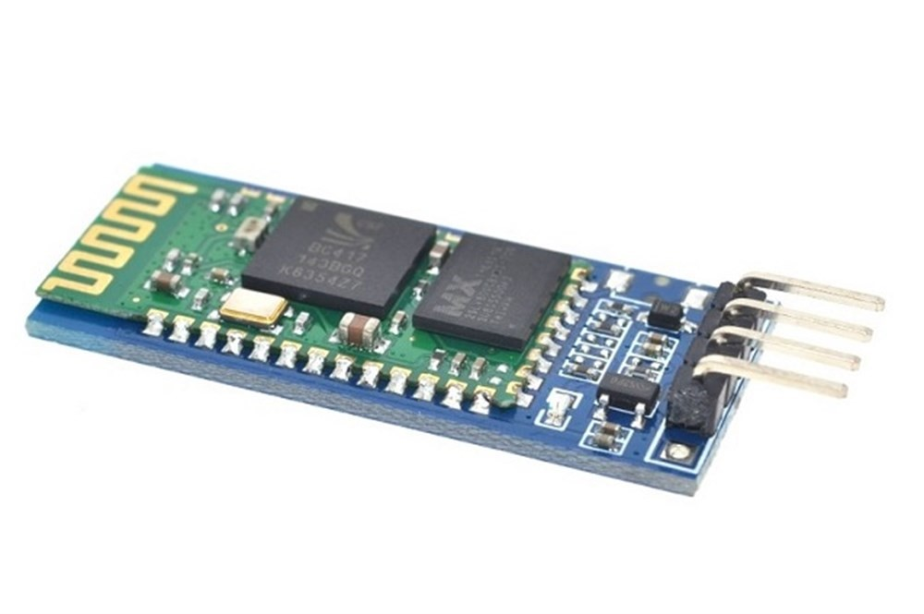
Yapılan sensörlerin Arduino ile ölçülmesi ve bluetooth yardımıyla bilgisayara aktarılması
6 sensör kullanılarak veri toplanacağından 6 analog pin girişli mikrodenetleyici kullanılmalıdır.
Arduino UNO/MİNİ/NANO kullanılarak HC-06 bluetooth modülü yardımıyla veri bilgisayara aktarılabilir veya ESP32 kullanılarak WİFİ ile bilgisayara aktarılabilir.
HC-06

Slide 20
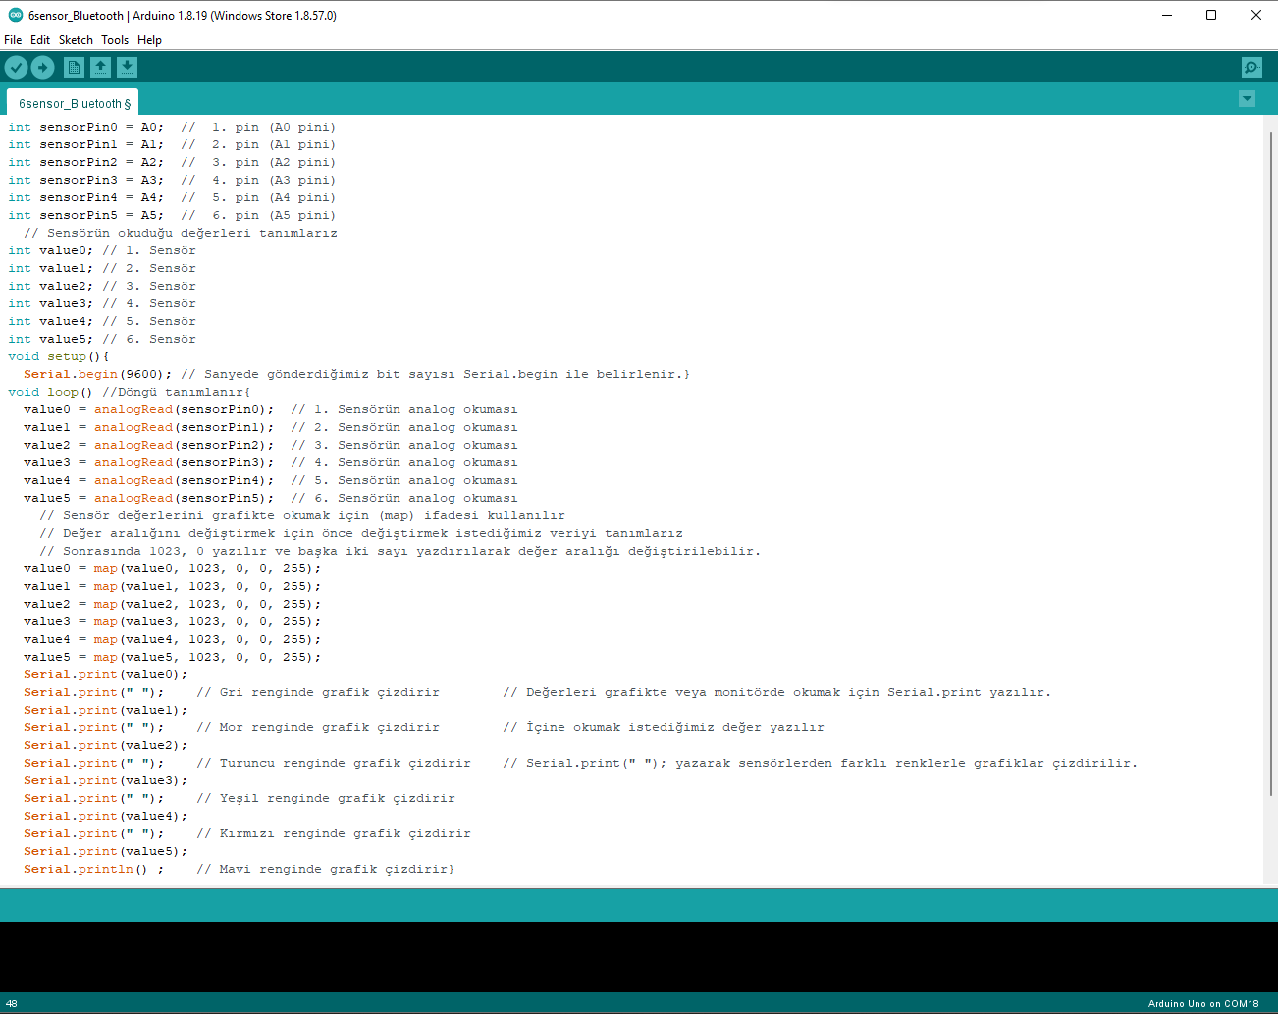
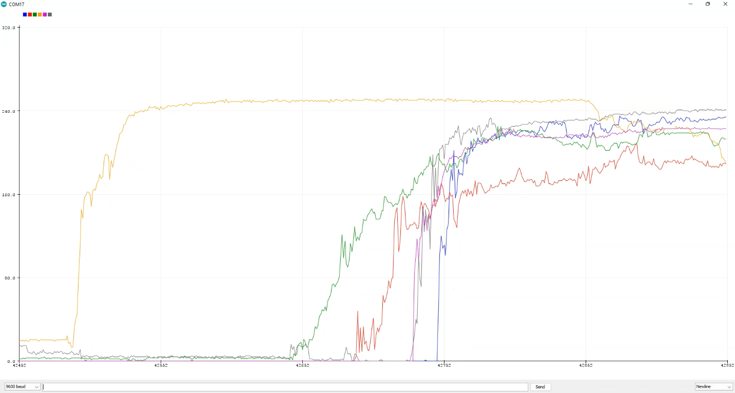

Slide 21
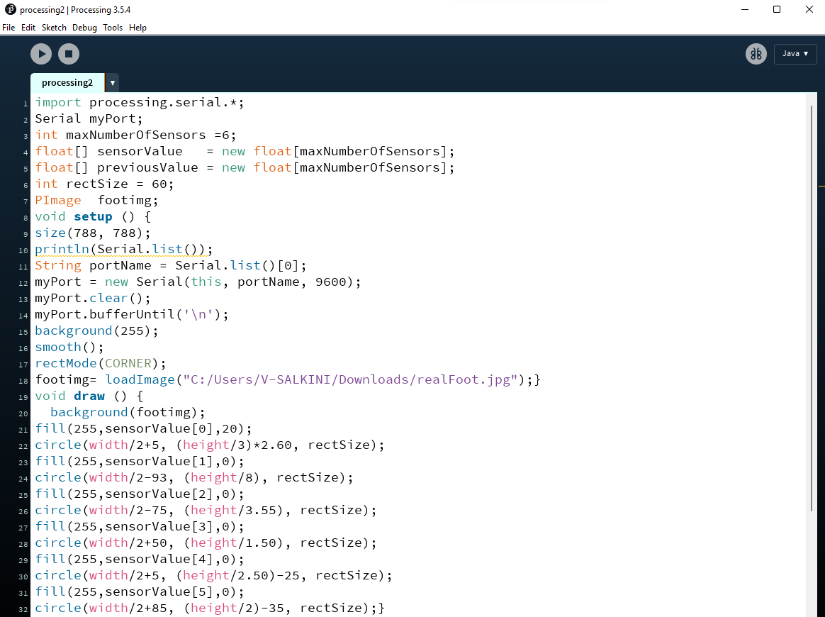
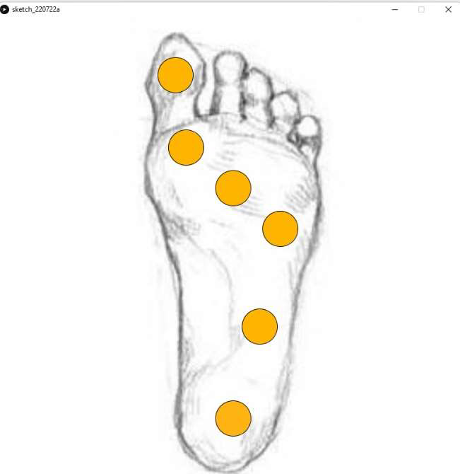
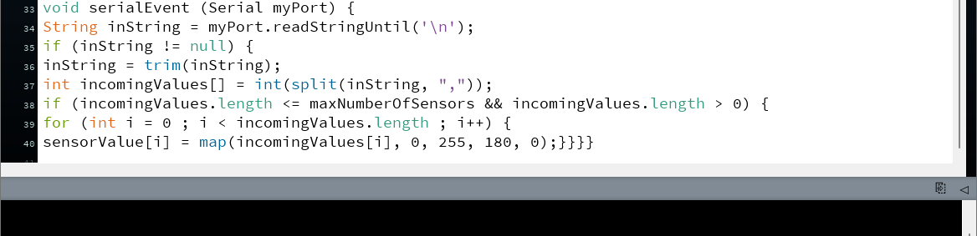
Processing programını kullanarak görselleştirme
Tek tabanlı kod ve çıktısı

Slide 22
Processing programını kullanarak görselleştirme
Tek tabanlı kod ve çıktısı

Slide 23
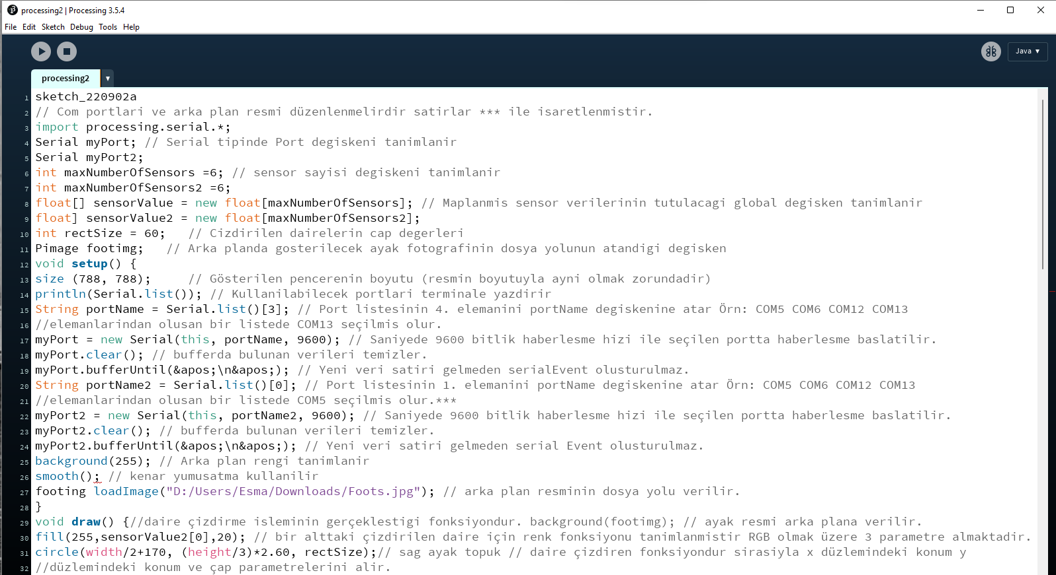
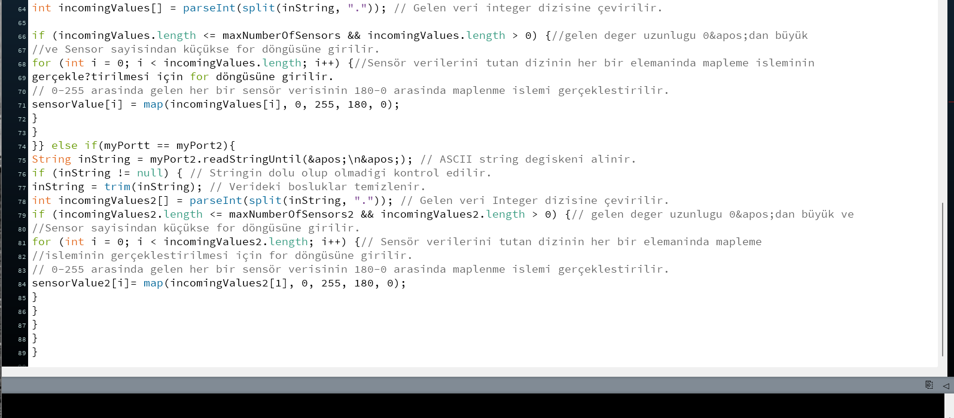
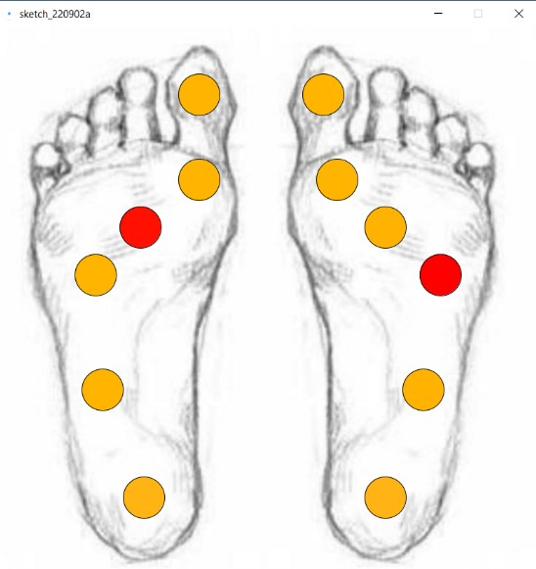
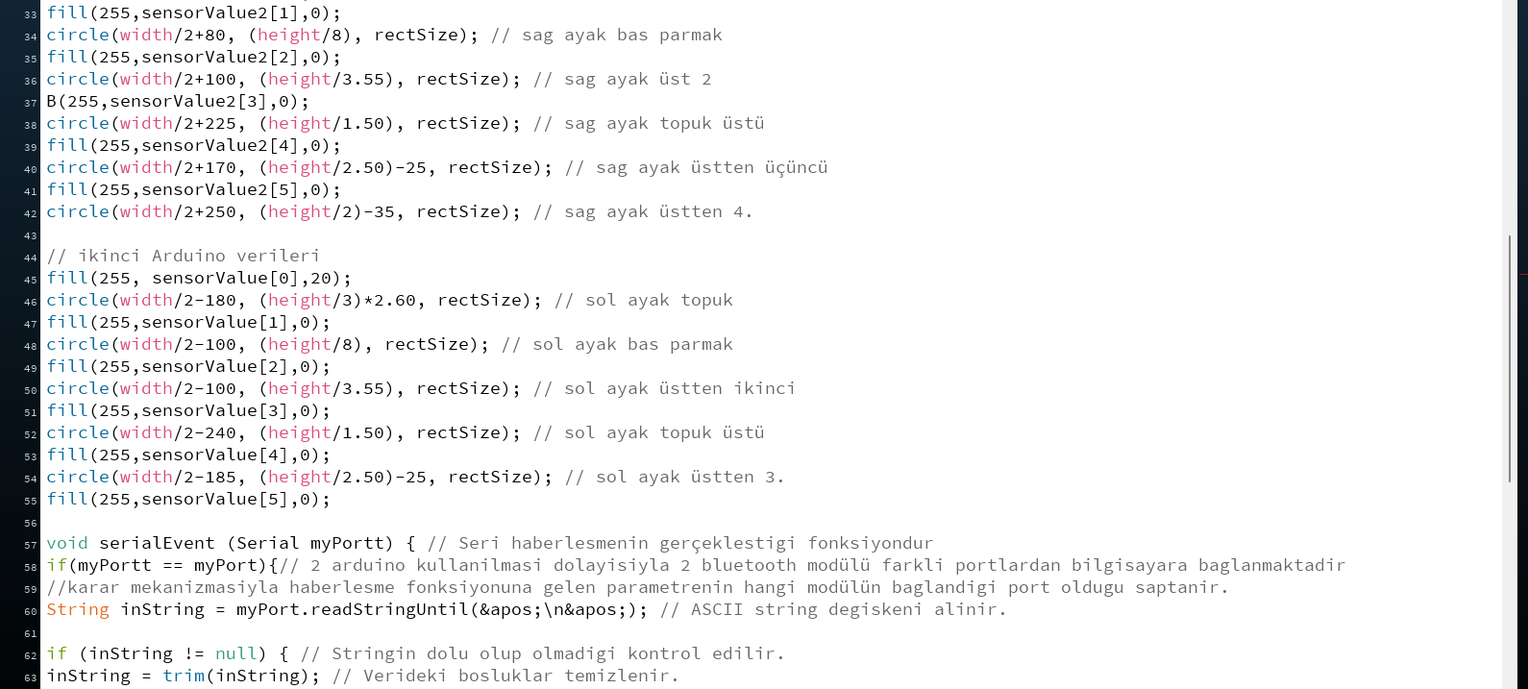
İki tabanlı kod ve çıktısı

Slide 24
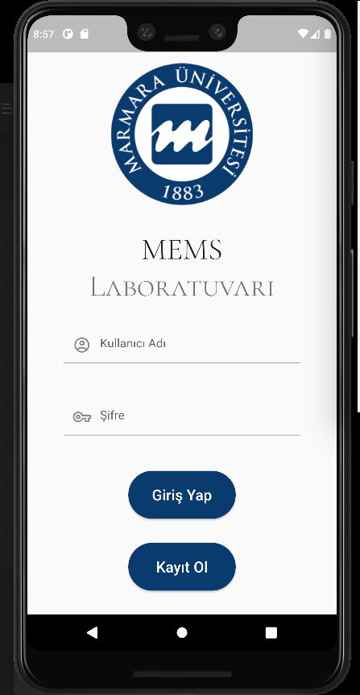
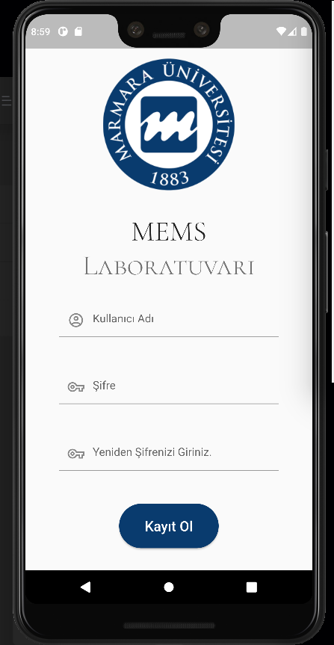
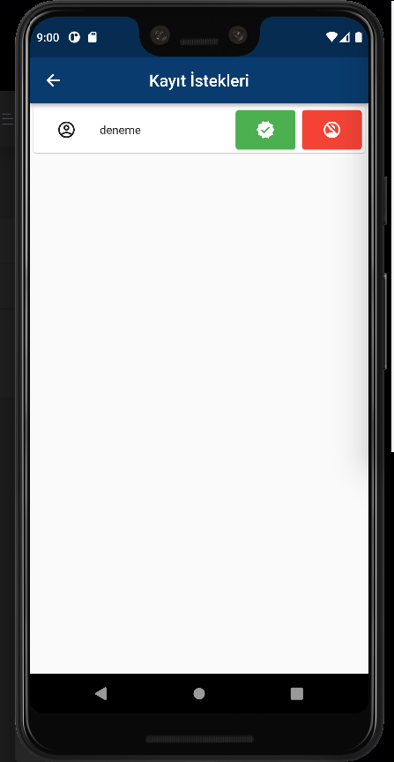
Uygulama Giriş ve Kayıt Ekranı
ÖZGÜR EMRE UÇAR 170219027

Slide 25
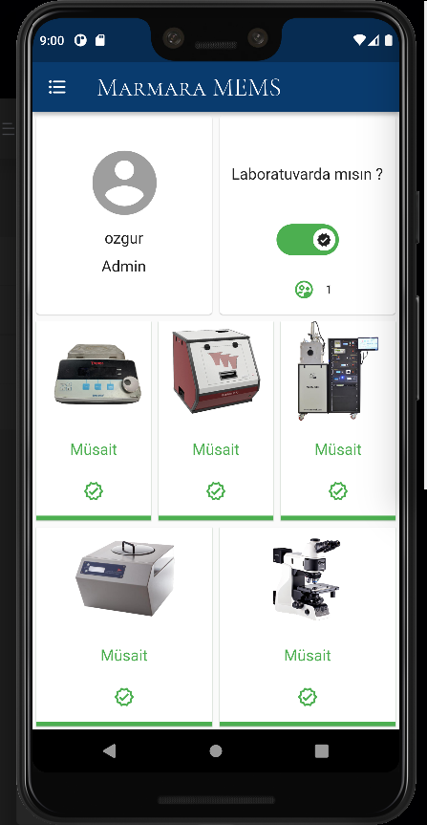
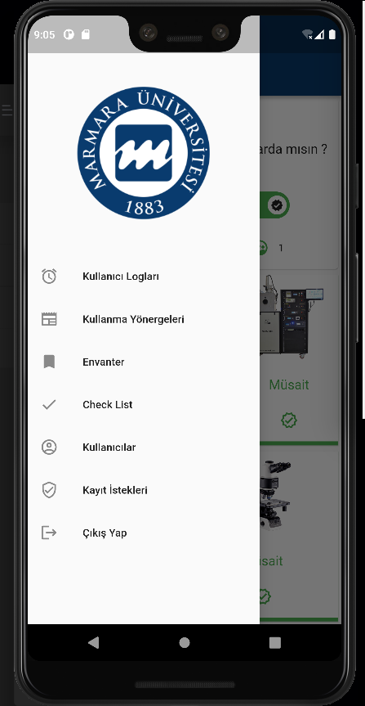
Uygulama Ana Sayfası

Slide 26


Laboratuvarda Bulunma Durumu

Slide 27



Cihaz Durumları

Slide 28


Cihaz Durumları

Slide 29


Log Ekranı

Slide 30



Envanter Ekranı

Slide 31



Envanter Ekranı

Slide 32



Envanter Ekranı

Slide 33



Check List Ekranı

Slide 34



Check List Ekranı

Slide 35



Check List Ekranı

Slide 36



Check List Ekranı

Slide 37


Check List Ekranı

Slide 38


Değer Kontrolü

Slide 39


Kullanıcılar Ekranı

Slide 40



Sayfa Yetkilendirilmesi

